Slide 1
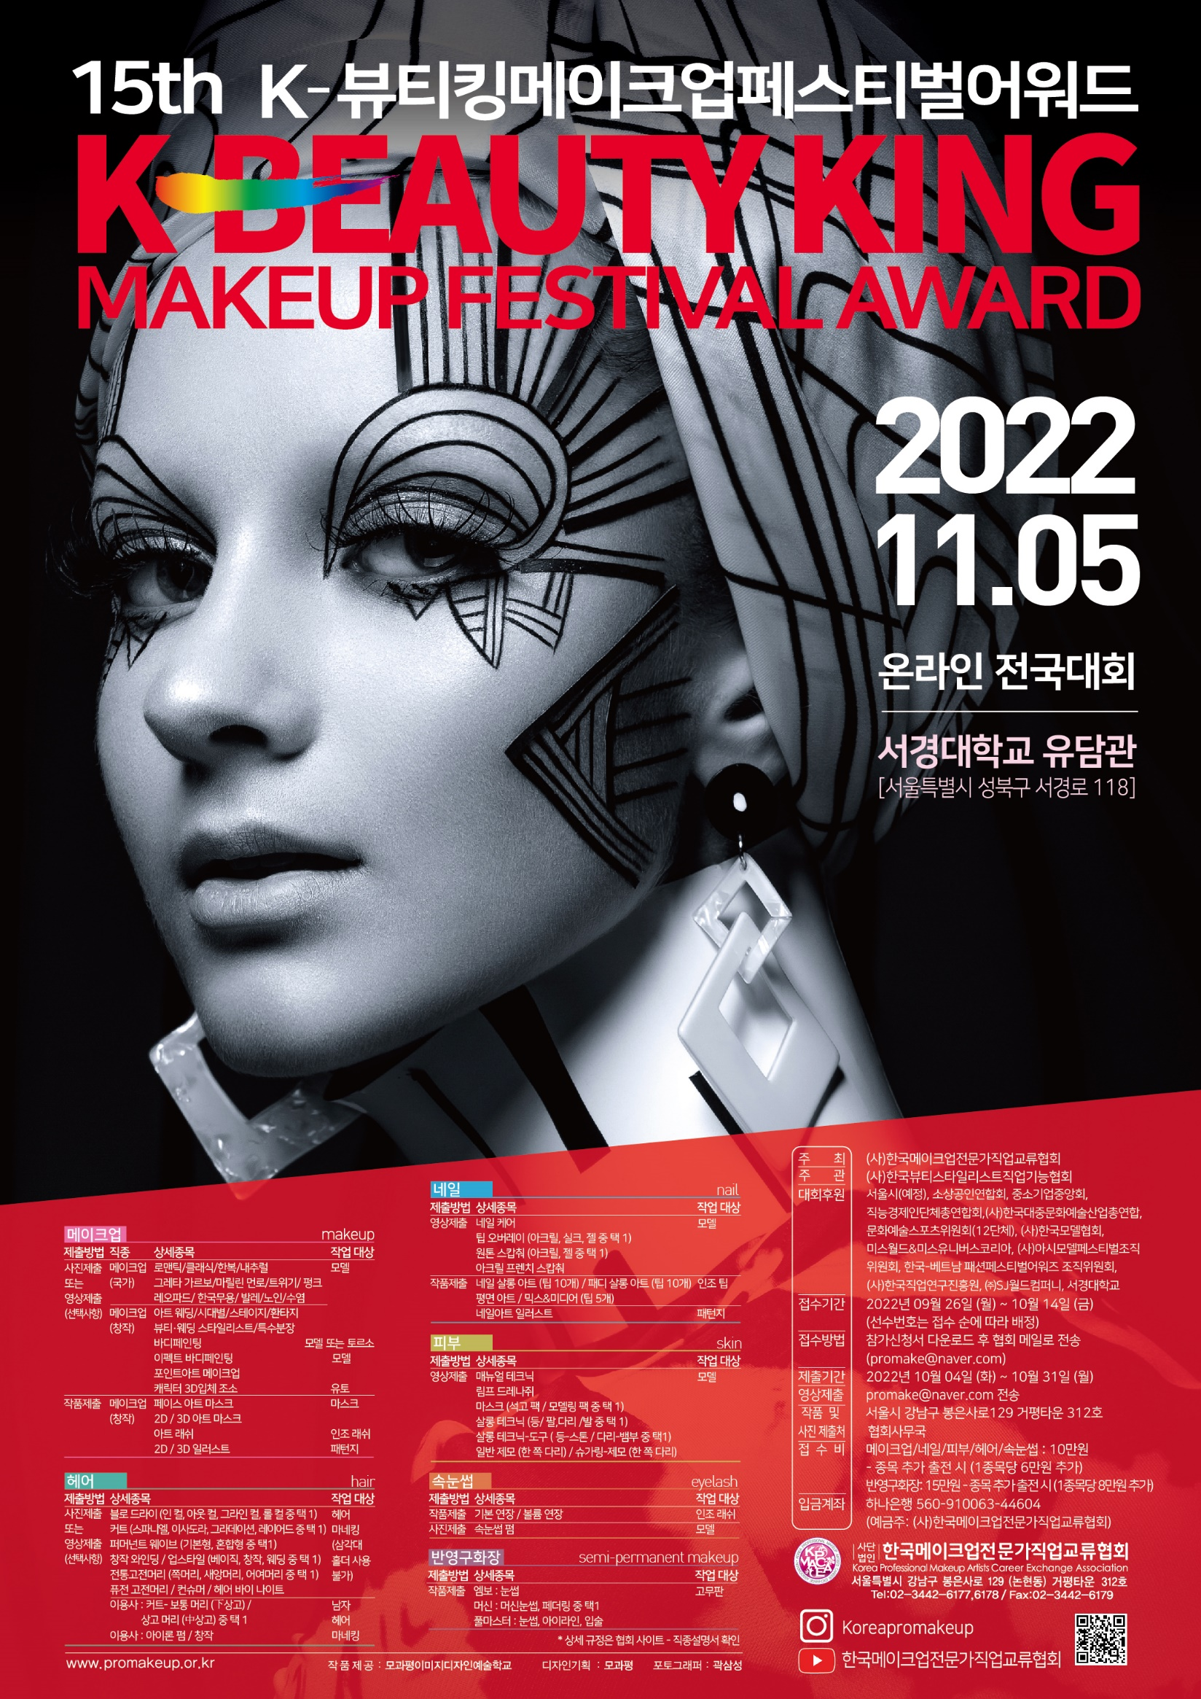
헤어
직종 설명서

Slide 2
HAIR
[CONTENTS]
경기종목 안내
사진제출 방법
3. 영상제출 방법
4. 사진&영상 종목별 상세 규정

Slide 3
HAIR
경기 종목 안내
*제출방법은 선수 선택 사항이며, 영상으로 제출 시
[뷰티크리에이터 인증서] 가 발급됩니다.
제출방법 | 상세종목 | 작업 대상
영상 제출 또는 사진 제출 | 블로드라이 (인컬, 아웃컬, 그라인컬, 롤컬 중 택1) | 헤어 마네킹 (삼각대 홀더 사용 불가)
 | 커트 (스파니엘,이사도라,그라데이션,레이어드 중 택1)
 | 퍼머넌트웨이브 (기본형, 혼합형 중 택1)
사진 제출 | 창작 와인딩
 | 업스타일 (베이직, 창작, 웨딩 중 택1)
 | 전통고전머리 (쪽머리, 새앙머리, 어여머리 중 택1)
 | 퓨전고전머리
 | 컨슈머
 | 헤어바이나이트
 | 이용사: 커트 (보통,상고,스포츠머리)
 | 이용사: 아이론 펌 / 창작

Slide 4
HAIR
2. 사진 제출 방법

Slide 5
HAIR
+제출양식
4절 검정색 하드보드지 좌측에 작품 사진 4개 부착,
우측에 협회에서 제공한 양식에 맞춰 작성한 작품설명지를
부착하여 제출
규격 : 하드보드지 – 크기 : 4절(537X387mm)
색상 : 검정색
: 사진 – 크기 : 5X7(가로:12.7cm X 세로:17.8cm) /
앞,뒤,좌,우 총 4장
: 작품설명서 – 협회사이트에 업로드 되어 있는 양식
*마네킹 규격 제한 없음 (단, 삼각대 사용금지)

Slide 6
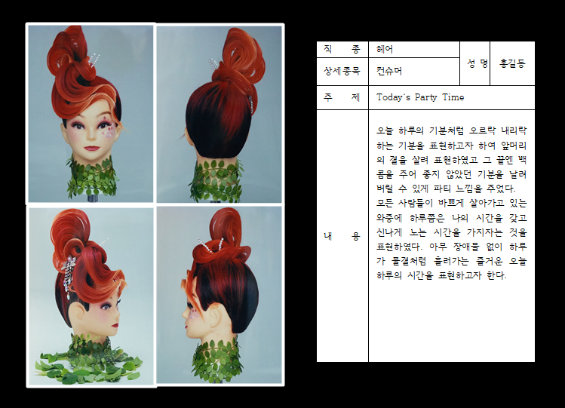
HAIR
+사진 제출 예시
2. 사진 제출 방법

Slide 7
HAIR
3. 영상 제출 방법

Slide 8
HAIR
- 제출 영상 시간 : 3분 내외
- 촬영 배경 : 화이트
- 영상 용량 : 300MB ~ 400MB
- 영상 해상도 : 1.080P
- 선수가 접수한 종목을 영상으로 촬영하여 제출
- 경기에 필요한 재료를 지참 후 모델에게 작업하여
빠른 2배속으로 영상 편집
(편집기 자유 - 휴대폰 어플 : vllo, vivavideo 등)
- 뷰티 보정 어플 사용 금지
- 영상 파일 명 작성 시 :
이름_ 종목_선수번호.mp4
(예: 김예술_드라이(인컬)_HDI-1.mp4)
- 모든 영상 화면에는 선수번호가 동일하게
명시되어 있어야 함
- 협회에서 예시한 가이드 영상과 동일한
구도로 촬영
- 제출 메일: promake@nate.com
2. 경기 방식 별 상세안내

Slide 9
HAIR
촬영 범위 : 마네킹에 작업하는 범위가 정확하게
나오게 촬영
선수 복장 : 미용사(헤어)- 국가실기 규정과 동일
마네킹 규정: 책상용 홀더만 가능 (삼각대 금지)
영상촬영 관련 자세한 사항은 “가이드 영상” 참조
(협회 사이트 및 유튜브에서 확인)
- 사이트: https://www.promakeup.or.kr
- 유튜브 https://www.youtube.com/channel/UCV6HXuTuSbN__kZtCoYTD2A
2. 경기 방식 별 상세안내

Slide 10
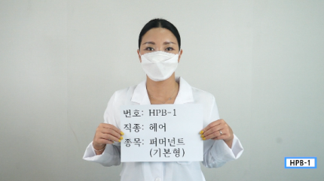
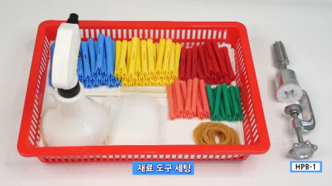
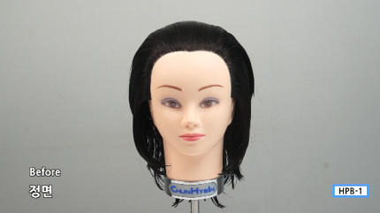
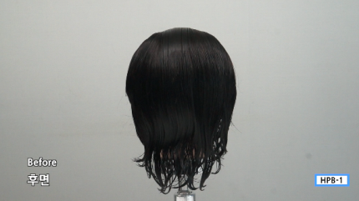
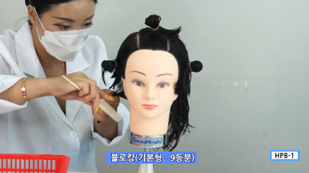
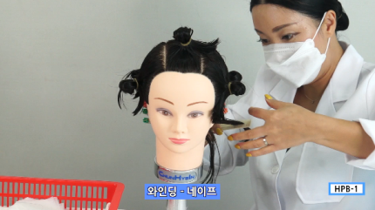
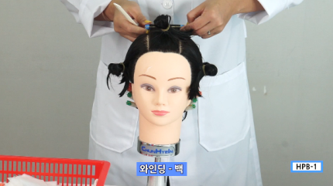
HAIR
+영상 촬영(편집)예시: 퍼머넌트웨이브(기본형)
- 스마트폰 촬영 후 편집어플을 사용하여 3분내외로 작업
- 촬영순서:
1~6번(1배속) -> 7~12번 (7~10배속) -> 13~17번 (1배속)
- 영상화면에 선수번호 동일하게 삽입
2. 경기 방식 별 상세안내
선수 참가 정보 2. 재료 및 도구 세팅 3. 양 손 소독
선수 모습
선수 번호 : HPB-1
참가 직종 : 헤어
상세 종목 : 퍼머넌트웨이브(기본형)
4. 마스크 착용 5. 마네킹 Before-정면 6. 마네킹 Before-후면
7. 블로킹(9등분) 8. 와인딩(네이프) 9. 와인딩(백)

Slide 11
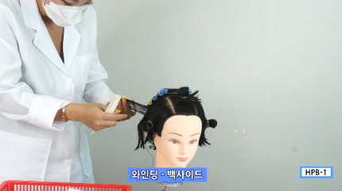
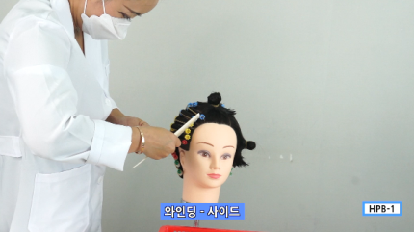
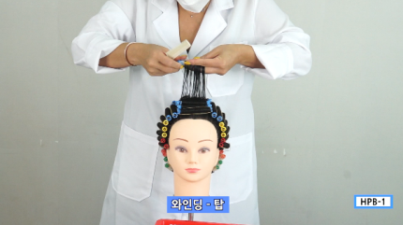
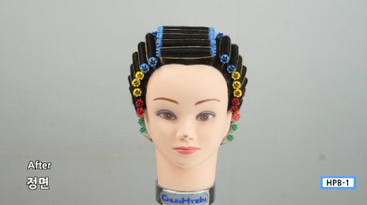
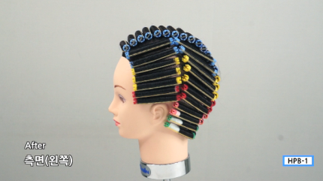
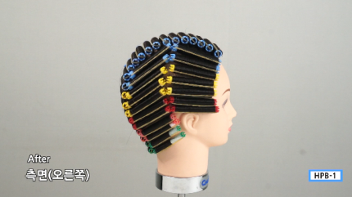
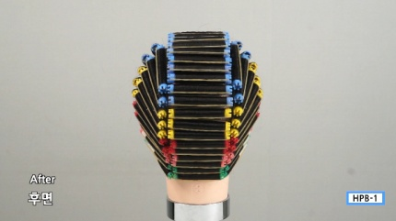
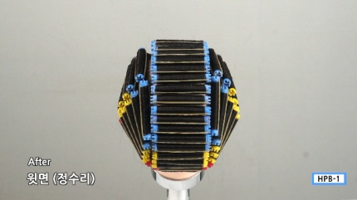
HAIR
10. 와인딩(백사이드) 11. 와인딩(사이드) 12. 와인딩(탑)
13. 완성작-정면 14. 완성작-측면(왼쪽) 15. 완성작-측면
(오른쪽)
16. 완성작-후면 17. 완성작-윗면

Slide 12
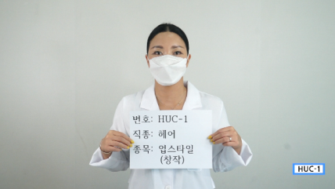
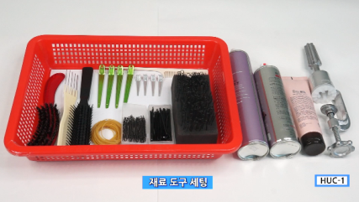
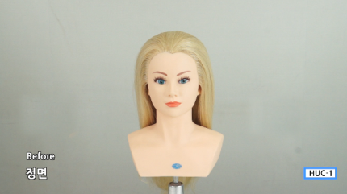
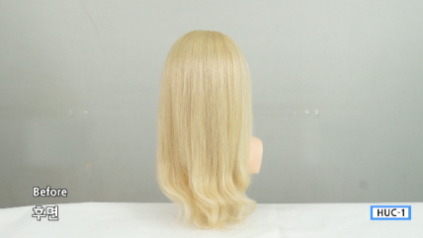
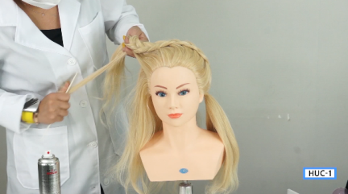
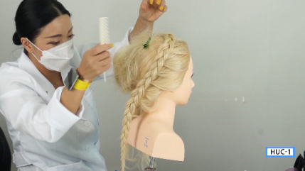
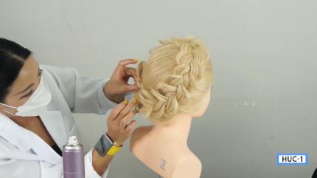
HAIR
+영상 촬영(편집) 예시: 업스타일(창작)
- 스마트폰 촬영 후 편집어플을 사용하여 3분내외로 작업
- 촬영순서:
1~6번(1배속) -> 7번 (7~10배속) -> 8~11번 (1배속)
- 영상화면에 선수번호 동일하게 삽입
2. 경기 방식 별 상세안내
선수 참가 정보 2. 재료 및 도구 세팅 3. 양 손 소독
선수 모습
선수 번호 : HUC-1
참가 직종 : 헤어
상세 종목 : 업스타일(창작)
4. 마스크 착용 5. 마네킹 Before-정면 6. 마네킹 Before-후면
7. 창작 업스타일

Slide 13
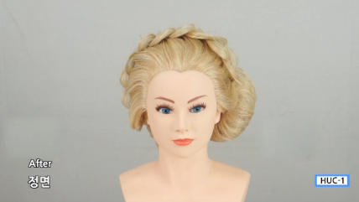
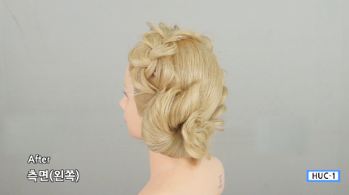
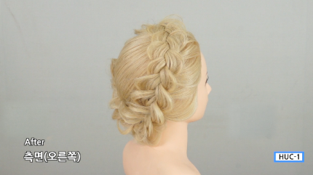
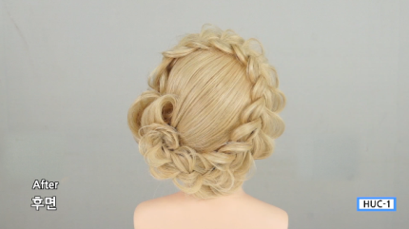
HAIR
2. 경기 방식 별 상세안내
8. 완성작-정면 9. 완성작-측면(왼쪽) 10. 완성작-측면(오른쪽)
11. 완성작-후면

Slide 14
HAIR
4. 사진&영상
종목별 상세규정

Slide 15
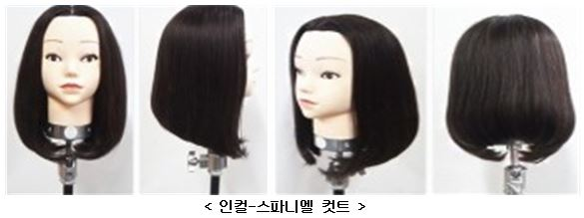
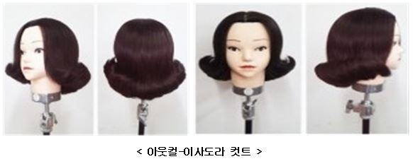
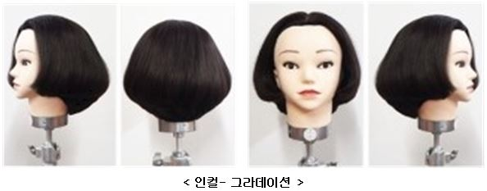
HAIR
종목 | 작업 대상 | 내용
블로드라이 (인컬/아웃컬/그라인컬/ 롤컬) 중 택1 | 마네킹 | 사전 블로킹 및 모발 염색 금지 커트의 형태에 따라 드라이 진행 레이어의 경우 벌크롤 30개 이상 형성된 컬의 형태가 일정하고 조화를 이룰 수 있도록 작업
2. 경기 방식 별 상세안내

Slide 16
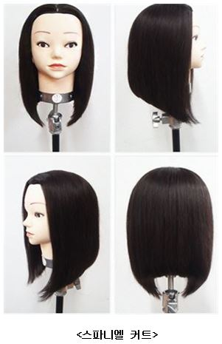
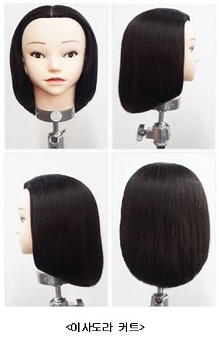
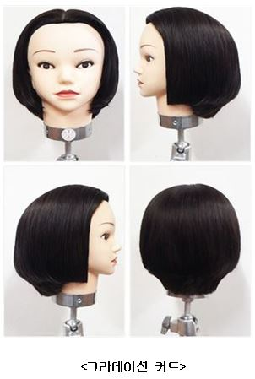
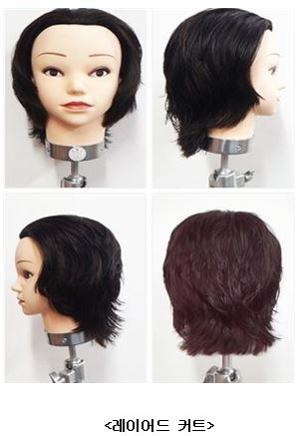
HAIR
종목 | 작업 대상 | 내용
커트 (스파니엘/ 이사도라/ 그라데이션/ 레이어드) 중 택 1 | 마네킹 | 사전 블로킹 및 모발염색 금지 마네킹의 모발은 적신 상태로 시작 블로킹: 4~5등분 시술순서 및 기법 상 한번 커트한 모발에 재차 커트하는 것은 허용, 단 요구된 각도와 단차가 없거나 조화가 맞지 아니하여 재커트는 불가 원랭스 커트일 경우 형태(외각)선의 흐름, 각도에 따른 정확한 단차로 작업
2. 경기 방식 별 상세안내

Slide 17
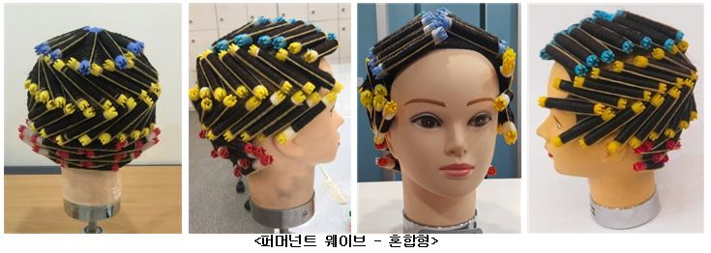
HAIR
종목 | 작업 대상 | 내용
퍼머넌트 웨이브 (기본형/ 혼합형) 중 택1 | 마네킹 | 사전블로킹 및 모발염색 금지 헤어길이: 레이어 커트 디자인 롯드: 6호 : 22개 이상 사용 / 7호 : 12개 이상 사용 / 8호 : 10개 이상 사용 /9호 : 4개 이상 사용 / 10호 : 4개 이상 사용 4. 혼합형 퍼머넌트 웨이브는 3종류의 롯드 57개 이상을 정해진 35분 시간 안에 형태에 따라 균일, 균등, 균형에 맞게 와인딩 진행 * 6호 : 14개 이상 사용 / 7호 : 30개 이상 사용 /8호 : 13개 이상 사용 5. 고무밴딩 : = 자 형태
2. 경기 방식 별 상세안내

Slide 18
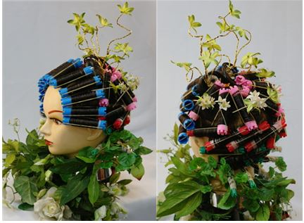
HAIR
2. 경기 방식 별 상세안내
종목 | 작업 대상 | 내용
창작와인딩 | 마네킹 | 모발염색 가능 롯드/블로킹/와인딩 제한 없음 머리길이 자유 장신구: 모발의 30%까지 가능
[예시로 연출된 사진이므로 동일작업 시 실격처리]

Slide 19
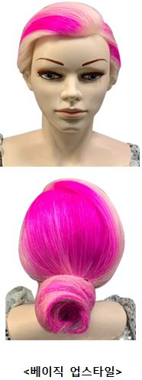
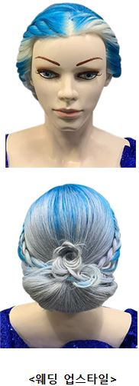
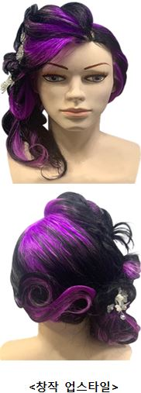
HAIR
종목 | 작업 대상 | 내용
업스타일 (베이직/ 창작/웨딩) 중 택 1 | 마네킹 | 염색: 창작종목만 가능 메이크업,장신구, 의상 착용 가능 (단, 심사점수에서는 제외) 3. 셋팅은 사전에 작업이 되어 있는 상태
2. 경기 방식 별 상세안내

Slide 20
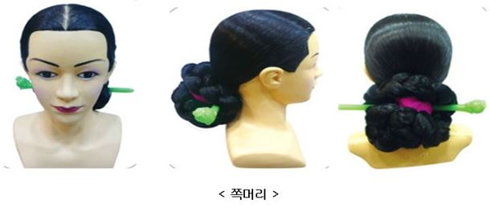
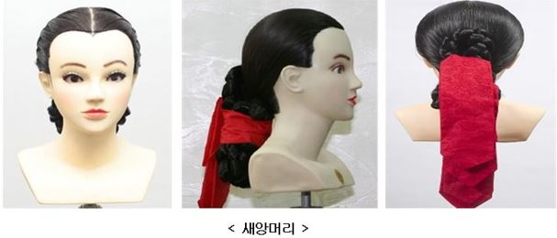
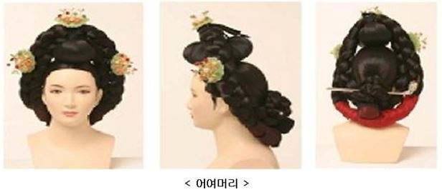
HAIR
종목 | 작업 대상 | 내용
전통고전머리 (쪽머리/ 새앙머리/ 어여머리) 중 택1 | 마네킹 | 모발염색 및 컬러스프레이 사용불가 마네킹에 메이크업, 의상 착용불가 헤어 주제에 맞는 장신구는 가능 셋팅은 사전에 작업이 되어 있는 상태

Slide 21
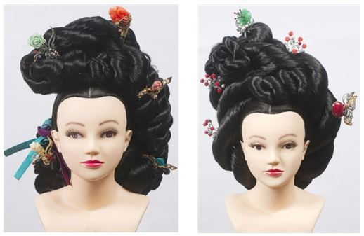
HAIR
2. 경기 방식 별 상세안내
종목 | 작업 대상 | 내용
퓨전고전 머리 | 마네킹 | 모발염색 및 컬러스프레이 사용불가 마네킹에 메이크업, 의상 착용불가 헤어 주제에 맞는 장신구는 가능 셋팅은 사전에 작업이 되어 있는 상태
[예시로 연출된 사진이므로 동일작업 시 실격처리]

Slide 22
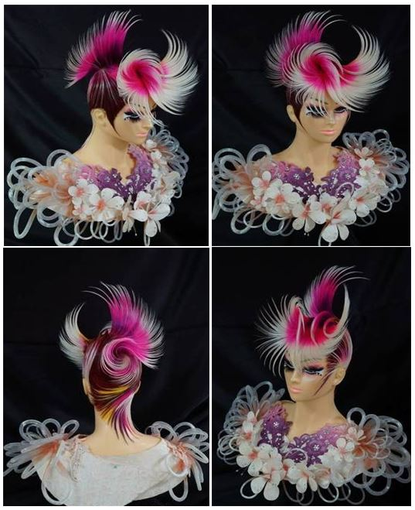
HAIR
종목 | 작업 대상 | 내용
컨슈머 | 마네킹 | 마네킹의 모발을 적신 상태로 시작 올백으로 빗어 넘긴 상태로 시작 탈색,염색 컬러는 최소 2가지 이상 사용 드라이 사용 가능 마네킹: 메이크업,의상,악세서리 가능
2. 경기 방식 별 상세안내
[예시로 연출된 사진이므로 동일작업 시 실격처리]

Slide 23
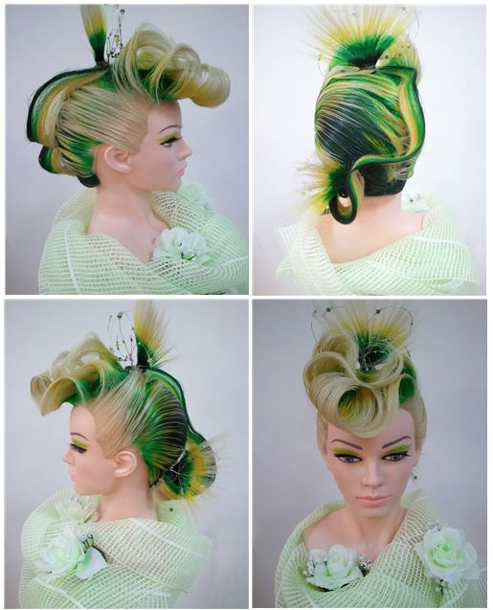
HAIR
종목 | 작업 대상 | 내용
헤어바이 나이트 | 마네킹 | 마네킹의 모발을 적신 상태로 시작 올백으로 빗어 넘긴 상태로 시작 탈색,염색 컬러는 최소 2가지 이상 사용 헤어피스는 최대 3개까지 사용가능 헤어피스가 모발표면의 40% 오버금지 드라이 사용 가능 마네킹: 메이크업,의상,악세서리 가능
2. 경기 방식 별 상세안내
[예시로 연출된 사진이므로 동일작업 시 실격처리]

Slide 24
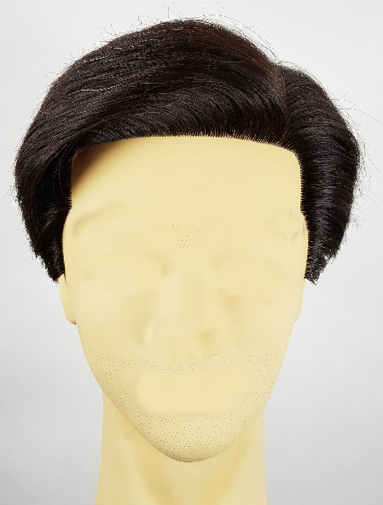
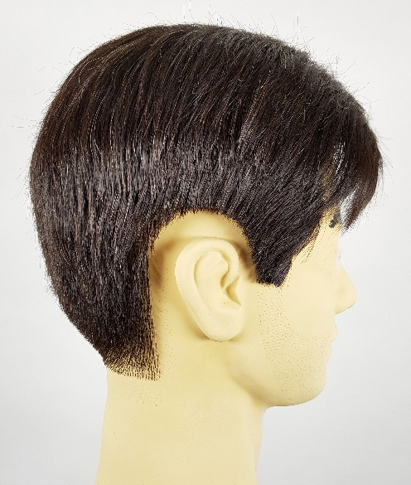
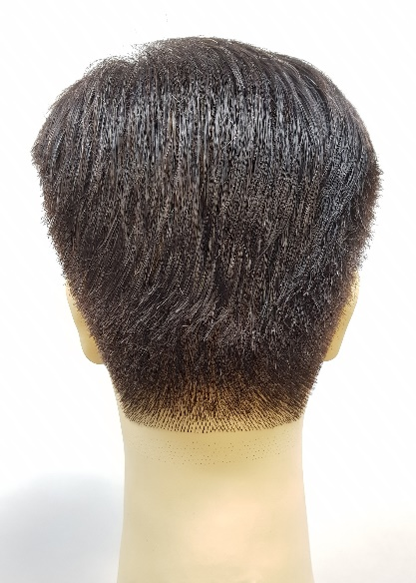
HAIR
종목 | 작업 대상 | 내용
이용사 커트 (보통머리) 下상고 | 남자 마네킹 | 가위와 전기바리캉을 사용하여 머리카락이 귀 부분을 덮지 않은 단정한 머리형 바리캉을 넥라인 2cm이하의 범위로만 사용하여 올려깎기 후, 바리캉 커트한 네이프 부위와 이어라인을 가위만 사용하여 싱글링 그라데이션 3. 숱고르기: 틴닝가위 4. 가위와 빗으로 커트/수정커트 및 옆선 정리 : 장가위
2. 경기 방식 별 상세안내

Slide 25
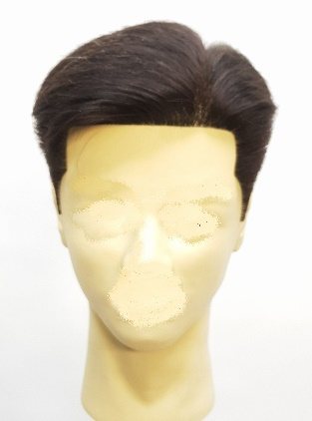
HAIR
종목 | 작업 대상 | 내용
커트 (상고머리) 中상고 | 마네킹 | 가위와 전기바리캉을 사용하여 머리카락이 귀 부분을 덮지 않은 단정한 머리형 바리캉을 넥라인 3cm이하, 사이드라인 2cm이하의 범위로만 사용하여 올려깎기 후, 바리캉 커트한 네이프 부위와 이어라인을 가위만 사용하여 싱글링 그라데이션 3. 숱고르기: 틴닝가위 4. 가위와 빗으로 커트/수정커트 및 옆선 정리 : 장가위
2. 경기 방식 별 상세안내

Slide 26
HAIR
종목 | 작업 대상 | 내용
이용사 커트 (둥근 스포츠 머리) | 남자 마네킹 | 가위와 전기바리캉을 사용하여 머리카락이 귀 부분을 덮지 않은 단정한 머리형 바리캉을 넥라인 4cm이하, 사이드라인 3cm이하의 범위로만 사용하여 올려깎기 후, 바리캉 커트한 네이프 부위와 이어라인을 가위만 사용하여 싱글링 그라데이션 3. 거칠게 깎기: 장가위 4. 가위와 빗으로 커트: 장가위, 틴닝가위
2. 경기 방식 별 상세안내

Slide 27
HAIR
종목 | 작업 대상 | 내용
이용사 아이론 펌 | 남자 마네킹 | 마네킹 천정부 부위에 작업 12mm 아이론을 사용하여 센터 중심으로 수평 9개이상, 양쪽 사이드 사선으로 5개 이상 와인딩 작업
2. 경기 방식 별 상세안내

Slide 28
HAIR
종목 | 작업 대상 | 내용
이용사 (창작) | 남자 마네킹 | 마네킹 천정부 부위에 작업 펌, 염색, 길이 등 아트적인 디자인 자유 마네킹에 수염은 자유이며 부착여부 무관
2. 경기 방식 별 상세안내
[예시로 연출된 사진이므로 동일작업 시 실격처리]

Slide 29
HAIR
2. 경기 방식 별 상세안내
감사합니다.
문의사항: 02) 3442-6177~8
3445-6180

